Slide 1
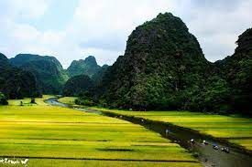
CHÀO MỪNG QUÝ THẦY CÔ GIÁO VÀ CÁC EM HỌC SINH
Notes:
Nguyễn Nhâm 0981.713.891- 0366698.459

Slide 2

HOẠT ĐỘNG MỞ ĐẦU

Slide 3
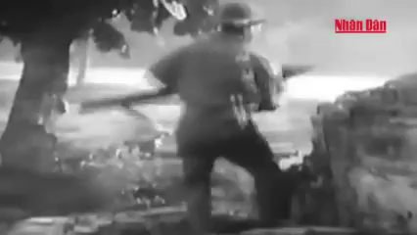

Slide 4
Cảm nhận về con người Việt Nam trong chiến tranh? Kể tên các tác phẩm viết về chiến tranh?

Slide 5




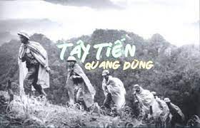

Slide 6

NGỮ VĂN 10- CHÂN TRỜI SÁNG TẠO
BÀI 8: ĐẤT NƯỚC
VÀ CON NGƯỜI
(Truyện)

Slide 7

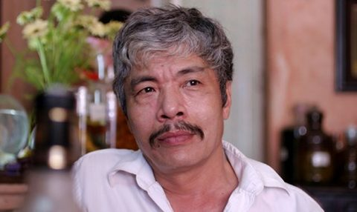
GIANG
Bảo Ninh

Slide 8





NỘI DUNG BÀI HỌC
Tìm hiểu khái quát về tác giả, tác phẩm
II. Hoạt động đọc – hiểu văn bản
Hoạt động đọc văn bản
Hoạt động đọc- hiểu
Hoạt động luyện tập
Hoạt động vận dụng

Slide 9

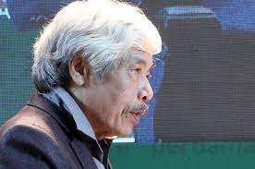
I. Tìm hiểu khái quát về tác giả, tác phẩm

Slide 10
Câu 1
Bảo Ninh được đánh giá là nhà văn:
A.Nhà văn tiền chiến
B.Nhà văn hậu chiến
C.Nhà văn quân đội
D.Nhà văn cách mạng
Câu C

Slide 11
Câu 2
Tác phẩm “Giang” được in trong tập:
A.Tập truyện cùng tên
B. Tập “Bảo Ninh”
C. Tập “Nỗi buồn chiến tranh”
D. Tập “Nhật Giang”
Câu B

Slide 12
Câu 3
Thể loại được tác giả sử dụng để viết tác phẩm “Giang” là:
A. Thơ
B. Kịch
C. Truyện
D. Nghị luận
Câu C

Slide 13
Câu 4
Tập “Bảo Ninh” gồm:
A. 36 truyện ngắn
B. 37 truyện ngắn
C. 38 truyện ngắn
D. 39 truyện ngắn
Câu A

Slide 14
I. Tìm hiểu khái quát về tác giả, tác phẩm
1. Tác giả
Bảo Ninh là nhà văn quân đội từng trực tiếp tham gia chiến đấu trên chiến trường miền Nam.
2. Tác phẩm
- Thể loại: truyện ngắn.
-Xuất xứ và hoàn cảnh sáng tác:
+Trích từ tập truyện Bảo Ninh-những truyện ngắn.
+Truyện ngắn là chương 1 của tập truyện.
+Truyện kể về chính những kí ức của tác giả khi tham gia vào quân đội.

Slide 15
HOẠT ĐỘNG ĐỌC VĂN BẢN
HS đọc một đoạn trong văn bản. (Từ đầu đến…) HS khác chú ý theo dõi và trả lời các câu hỏi theo dõi, suy luận trong ô chỉ dẫn.
Năm ấy tôi mười bảy tuổi, binh nhì, chiến sĩ của tiểu đoàn 5 tân binh.
Tiểu đoàn chúng tôi luyện quân ở Bãi Nai. Bấy giờ đã là vào cuối khoá huấn luyện ba tháng, kiểm tra xạ kích, đạt điểm cao nhất đại đội, tôi được thưởng hai ngày phép. Đại đội trưởng linh động cho tôi miễn bình tuần tối thứ Sáu. ''Đã được lãi một tối càng phải liệu mà về cho khuýp giờ điểm danh đấy nhá''. Anh dặn tôi thế, ra ý đe.
Chuyến về nhờ bám được xe quân sự chạy trên đường 6 nên phi cái vù đã tới nhà. Chuyến trở lại phải chen xe khách. Chín giờ tối chủ nhật mới điểm danh mà chỉ dám nấn ná cố cùng tới 12 giờ trưa là phải bứt khỏi nhà chạy nhào ra bến Kim Mã. Chen lên được một chuyến xe vào thời buổi gian khó ấy khổ sở đến thế nào khỏi bàn. Thêm nữa lại ngày giáp Tết. Do may mắn và cũng là do ẩu tả ngồi lèn nhau trên nóc xe nên đến nhập nhoạng tối thì tôi nhảy được xuống thị trấn Lương Sơn. Đói mèm, rét run, lại luớ quớ trượt chân ngã, tuột tung quai dép và lấm be bét.

Slide 16
Câu hỏi 3: Đây có phải là hoàn cảnh phù hợp để tình cảm thân mật, yêu mến giữa Giang và "tôi" nảy nở?
Câu hỏi 4: Lời nói, thái độ của bố Giang khi gặp Hùng lần này có gì khác so với lần trước?

Slide 17
Đây chính là hoàn cảnh phù hợp để tình cảm thân mật, yêu mến giữa Giang và “tôi” nảy nở.
Lời nói, thái độ của bố Giang khi gặp Hùng lần này thể hiện sự vui mừng, phấn khởi, gần gũi, chân tình khi gặp một người quen ở chiến trường. Lời nói và thái độ này hoàn toàn khác với lần đầu, khi bố Giang chưa biết gì về nhân vật "tôi".

Slide 18
TÓM TẮT VĂN BẢN GIANG?

Slide 19
TÓM TẮT
01
Cuộc gặp gỡ giữa Giang và nhân vật tôi tại giếng nước.
Tình thương, tình người của đồng bào trong những ngày kháng chiến trường kì, gian khổ nhưng huy hoàng.
02
Cuộc gặp gỡ của Giang, bố Giang và nhân vật tôi tại gia đình Giang.
03
Giang đưa nhân vật tôi về đơn vị.
04
Nhân vật tôi gặp lại bố Giang trước giờ ra chiến trường.

Slide 20
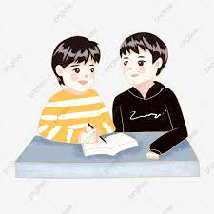
HOẠT ĐỘNG ĐỌC – HIỂU VĂN BẢN
2.1.Tìm hiểu lời của người kể chuyện, lời nhân vật, câu chuyện, sự việc:
CÂU 1: Chỉ ra một số câu văn, đoạn văn có sự đan xen giữa lời kể của người kể chuyện và lời của nhân vật trong văn bản trên.
THẢO LUẬN THEO CẶP HOÀN THÀNH
PHIẾU HỌC TẬP SỐ 1

Slide 21
PHIẾU HỌC TẬP SỐ 1
Câu hỏi | Câu trả lời
Ai là người kể chuyện?
Văn bản có mấy nhân vật?
Lời nhân vật
Lời người kể chuyện

Slide 22
PHIẾU HỌC TẬP SỐ 1
Câu hỏi | Câu trả lời
Ai là người kể chuyện? | Nhân vật “tôi”- tác giả.
Văn bản có mấy nhân vật? | Văn bản có ba nhân vật.
Lời nhân vật | - “Ôi em quên. Có cơm mà, để em dọn mời anh”. -“Kìa Hùng, Hùng đấy hả Hùng!”.
Lời người kể chuyện | “Tôi mở túi phòng hóa đeo bên hông lấy gói bít cốt mẹ dúi cho hồi trưa, và rót chè tươi trong ấm tích ra bát. Bít cốt chiêu với chè tươu, định thế. Thấy vậy, đang lúi húi xâu lại quai dép cho tôi, Giang vội kêu lên:…”

Slide 23

THẢO LUẬN THEO NHÓM
Thảo luận theo 6 nhóm:
Nhóm 1, 3, 5: hoàn thiện câu 2 theo phiếu học tập số 2.
Nhóm 2, 4, 6 hoàn thiện câu 3 theo phiếu học tập số 3.

Slide 24
PHIẾU HỌC TẬP SỐ 2
STT | Những cuộc gặp gỡ | Cách đối xử giữa các nhân vật với nhau

Slide 25
PHIẾU HỌC TẬP SỐ 3
Hình ảnh Giang | Qua điểm nhìn | Chi tiết miêu tả | Tính cách nổi bật
Tại giếng nước công cộng (khi tình cờ gặp nhân vật “tôi”).
Tại nhà mình (cùng với nhân vật “tôi” và bố).
Trên đường đưa nhân vật “tôi” trở lại đơn vị bằng xe đạp.
Tại chiến trường Tây Nguyên (qua lời kể của bố với nhân vật “tôi”).
Nhận xét chung

Slide 26
PHIẾU HỌC TẬP SỐ 2
STT | Những cuộc gặp gỡ | Cách đối xử của nhân vật với nhau

Slide 27
PHIẾU HỌC TẬP SỐ 2
STT | Những cuộc gặp gỡ | Cách đối xử của nhân vật với nhau
1 | Nhân vật "tôi" gặp Giang ở giếng nước: | Giang: ân cần, thân thiện, chu đáo, cảm thông (thể hiện qua hành động múc nước, kì cọ đôi chân lấm bùn, đôi dép đúc cho “tôi”). - “Tôi”: cảm mến, gần gũi, hóm hỉnh, có chút láu lỉnh của thanh niên mới lớn (lườm tên Giang ghi trên vành nón, chủ động bắt chuyện, trêu chọc, tỏ vẻ cho Giang biết là mình quen hoặc biết cô từ trước nên mới gọi đúng tên và tên đệm của cô).
2 | Nhân vật "tôi" và bố của Giang gặp nhau lần đầu: | - Bố Giang: nghiêm túc, tác phong quân đội, có phần hơi cảnh giác, giữ khoảng cách. - “Tôi”: hoảng sợ, sau đó là sự nghiêm túc, thái độ e dè dành cho cấp trên.
3 | “Tôi”, Giang và bố Giang ở nhà Giang: | Giang: nũng nịu với bố, quan tâm, tin cậy, ấm áp với tôi. Bố Giang: thương yêu, chiều chuộng con gái, cảm thông cho việc bạn con đến chơi, tạo điều kiện để Giang lấy xe chở tôi về đơn vị. - “Tôi”: rung động trước tình cảm của Giang, cảm nhận được niềm vui, ấm áp (chiếc xe nặng trịch nhưng chẳng thấy nặng chút nào).
4 | “Tôi” gặp bố Giang trước khi ra chiến trường: | “Tôi”: toan trốn khỏi bố Giang vì không biết giải thích sao với ông về câu chuyện hôm đó, về cái tên “Hùng” mà Giang bịa ra. - Bố Giang: chân tình, cởi mở, vừa có sự ấm áp của người chỉ huy, vừa có sự chân thành của một ông bố dành cho người con trai mà con gái mình đặc biệt quý mến.

Slide 28
2.2. Nhân vật, ngôi kể, điểm nhìn
PHIẾU HỌC TẬP SỐ 3
Hình ảnh Giang | Qua điểm nhìn | Chi tiết miêu tả | Tính cách nổi bật
Tại giếng nước công cộng (khi tình cờ gặp nhân vật “tôi”).
Tại nhà mình (cùng với nhân vật “tôi” và bố).
Trên đường đưa nhân vật “tôi” trở lại đơn vị bằng xe đạp.
Tại chiến trường Tây Nguyên (qua lời kể của bố với nhân vật “tôi”).
Nhận xét chung

Slide 29
PHIẾU HỌC TẬP SỐ 3
Hình ảnh Giang | Qua điểm nhìn | Chi tiết miêu tả | Tính cách nổi bật
Tại giếng nước công cộng (khi tình cờ gặp nhân vật “tôi”). | “Tôi” | Ngập ngừng khi bị gọi tên. Múc nước xối cho “tôi” rửa 2 bàn tay lấm bẩn. Cọ bùn đất ở chân và đôi dép của “tôi”. Mời “tôi” về nhà chơi. | Cô gái tốt bụng, tin người, chu đáo, sẵn lòng giúp đỡ người khác.
Tại nhà mình (cùng với nhân vật “tôi” và bố) | “Tôi”, Bố Giang | Xuống bếp hâm lại cơm canh cho nóng để mời “tôi” ăn. Nhanh trí “bịa” ra tên “Hùng” cho “tôi” khi bố về nhà, hỏi chuyện. Nũng nịu, muốn bố xin cho “tôi” về đơn vị trễ. Xin bố để xe đạp lại để đưa “tôi” về đơn vị điểm danh. | Cô gái nhanh nhẹn, đảm đang, biết chăm sóc cho người khác. Vẫn còn tính cách trẻ con, thích nũng nịu với bố vì biết được bố chiều.

Slide 30
PHIẾU HỌC TẬP SỐ 3
Trên đường đưa nhân vật “tôi” trở lại đơn vị bằng xe đạp: | “Tôi” | Ngồi sau xe, áp mình tin cậy vào “tôi”. Chuyện trò, chia sẻ, kể về cuộc sống của mình khi ngồi sau xe “tôi”. Dặn “tôi” tết về chơi với 2 bố con. Đưa ra đề nghị tết trốn vào doanh trại với “tôi”. Thở dài trong giây phút hai người chia tay. | Người con gái cởi mở, thích chia sẻ, tâm tình và tin cậy. Người con gái giấu kín tâm sự và nỗi niềm cô đơn (mẹ mất, anh trai đi bộ đội xa, bố cũng là lính).
Tại chiến trường Tây Nguyên (qua lời kể của bố với nhân vật “tôi”): | Bố Giang | Nhắc đến “tôi” mãi. Buồn vì không gặp lại trước khi “tôi” lên đường. Ở một mình ngoài kia (Hà Nội). Gửi cho “tôi” một tấm ảnh cá nhân, nhờ bố cầm theo ra chiến trường. | Luôn nhớ đến và có cảm tình với “tôi”, xem “tôi” là một người “đặc biệt”.

Slide 31
NHẬN XÉT CHUNG
Qua các chi tiết miêu tả, qua nhiều điểm nhìn từ các nhân vật trong truyện, có thể thấy Giang là:
Một cô gái có đời sống nội tâm phong phú, giàu rung động, giàu yêu thương, nhân hậu.
Một cô gái chu đáo, đảm đang, sớm lo toan cuộc sống gia đình của hai bố con trong hoàn cảnh mẹ mất sớm.
- Một cô gái khát khao yêu thương, thích được chia sẻ nhưng sống cô đơn, chịu nhiều mất mát do chiến tranh.

Slide 32
CÂU 4:
Nhận xét về cách lựa chọn và sử dụng ngôi kể, điểm nhìn trong tác phẩm?
Ngôi kể (anh tân binh xưng “tôi”, tác giả).
Điểm nhìn: tôi, bố Giang, Giang, người kể chuyện.
Điểm nhìn quan trọng nhất: điểm nhìn của nhân vật tôi (anh lính tân binh). Việc lựa chọn điểm nhìn này đã giúp người đọc theo dõi câu chuyện với góc nhìn của người trong cuộc.
Tác dụng: Gợi lên trong độc giả những suy nghĩ về tình người hồn hậu, ấm áp, yêu thương trong hoàn cảnh chiến tranh; những mất mát, đau thương mà cuộc chiến để lại cho con người; những rung động dẫu chỉ thoảng qua nhưng lãng mạn, khó quên của hai nhân vật Giang và “tôi”.

Slide 33
2.4. Chủ đề, tư tưởng
THẢO LUẬN THEO CẶP HOÀN THÀNH
PHIẾU HỌC TẬP SỐ 4
(Câu 5,6)
Chủ đề |  | Tư tưởng
Xác định chủ đề | Căn cứ xác định | Tư tưởng | Vai trò hai đoạn kết

Slide 34
Chủ đề |  | Tư tưởng
Xác định chủ đề | Căn cứ xác định | Tư tưởng | Vai trò hai đoạn kết
Vẻ đẹp của tình người ấm áp, nhân hậu, nghĩa tình; giá trị của những khoảnh khắc rung động đầu đời sau một cuộc gặp gỡ. | Nhan đề VB: Giang là tên nhân vật chính, cũng là người con gái mang vẻ đẹp tình người và đánh dấu khoảnh khắc rung động đầu đời. Cốt truyện: cuộc gặp gỡ tình cờ trong chiến tranh. Sự kiện: xoay quanh cuộc gặp gỡ và quá trình nảy sinh sự rung động giữa Giang và tôi. Người kể chuyện và điểm nhìn: chủ yếu từ nhân vật tôi, một người trong cuộc để thể hiện quá trình cảm nhận vẻ đẹp con người và những rung động đầu đời trong chiến tranh. | Trân trọng tình người, trân quý kỉ niệm và kí ức rung động “vẩn vơ, lưu luyến” trong hoàn cảnh chiến tranh mất mát, nhiều nỗi đau. | Hai đoạn văn cuối góp phần thể hiện tư tưởng của tác phẩm thông qua: Nội dung của 2 đoạn văn: đoạn 1 thừa nhận mất mát, đau thương của chiến tranh; đoạn 2 nhấn mạnh cảm xúc lưu luyến, không bao giờ quên cuộc gặp gỡ với Giang dù 30 năm trôi qua và thời gian muốn xoá nhoà mọi thứ. Hình thức của 2 đoạn văn: ngôn ngữ trữ tình ngoại đề, vừa là lời tôi nói với tôi, vừa là lời tôi và tác giả nói với độc giả để chuyển tải tư tưởng một cách trực tiếp.
PHIẾU HỌC TẬP SỐ 4

Slide 35
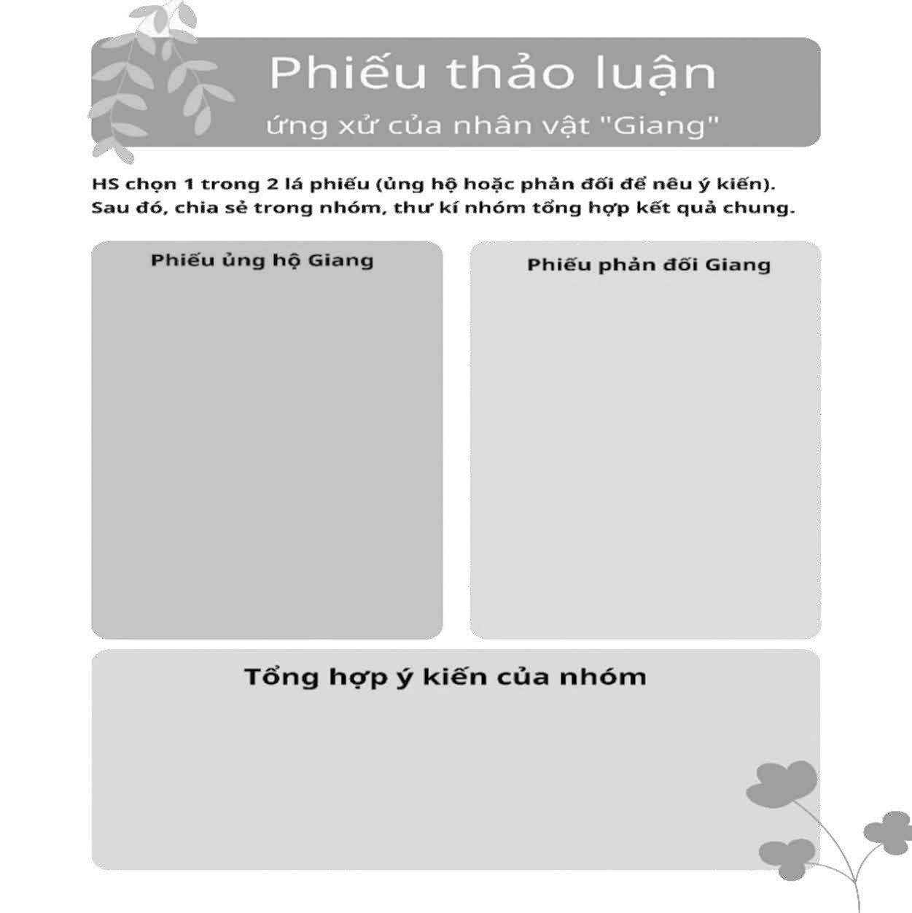
HOẠT ĐỘNG LUYỆN TẬP (Câu 7)
PHIẾU HỌC TẬP SỐ 5

Slide 36
VẬN DỤNG
BÀI TẬP SÁNG TẠO (THỰC HIỆN Ở NHÀ)
GỢI Ý
Bước 1: Đặt mình vào tâm trạng của “tôi” và Giang để hình dung về cuộc gặp lần 2 sau 30 năm.
Bước 2: Tưởng tượng và hình dung về: bối cảnh (không gian, thời gian), các sự việc, chi tiết trong cuộc gặp gỡ của “tôi” và Giang sau 30 năm.
Bước 3: Viết ra một cái kết mong muốn cho mối quan hệ của hai nhân vật và chọn một thông điệp để kết lại phần sáng tạo của mình (ví dụ: Nếu hai nhân vật đến với nhau thì thông điệp có thể là “Những rung động đầu đời sâu sắc thôi thúc con người đi kiếm tìm tình yêu đã mất sau chiến tranh”).
Bước 4: Chọn một hình thức để sáng tạo (viết, vẽ truyện tranh, làm clip, thu âm đoạn audio kể chuyện,…).
Bước 5: Công bố, chia sẻ sản phẩm của mình trước lớp hoặc trong nhóm Zalo của lớp và ghi nhận phản hồi từ GV và các bạn.

Slide 37
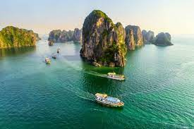
HƯỚNG DẪN TỰ HỌC
Bài mới
Đọc và trả lời các câu hỏi văn bản “Xuân về”
Hoàn thành phiếu học tập
Bài cũ
Hoàn thành bài tập sáng tạo

